Slide 1
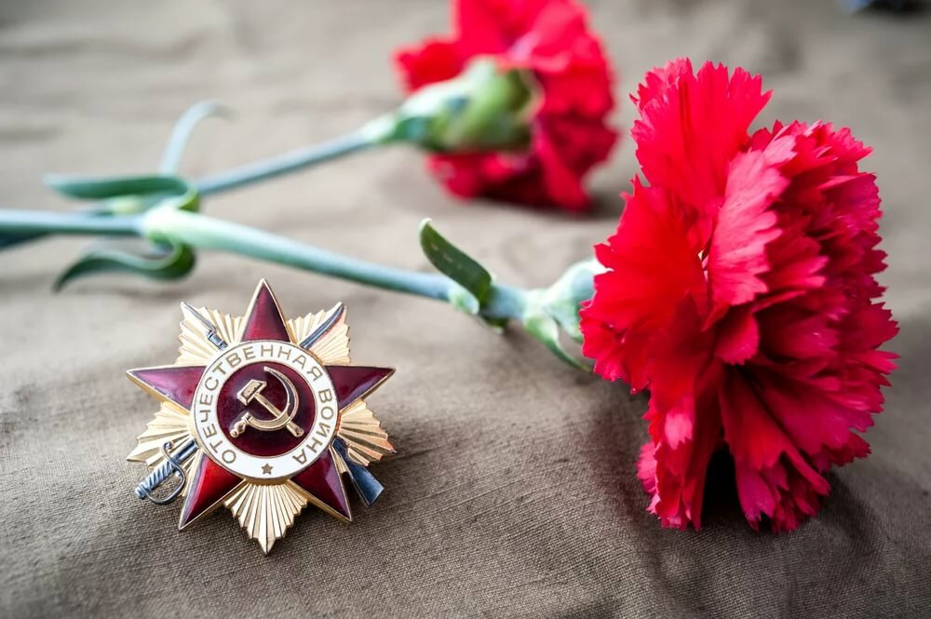
УРОК МУЖЕСТВА
КЛАССНЫЙ ЧАС В 7 «В» КЛАССЕ,
ПОСВЯЩЁННЫЙ 75-ЛЕТИЮ ПОБЕДЫ
В ВЕЛИКОЙ ОТЕЧЕСТВЕННОЙ ВОЙНЕ
КЛАССНЫЙ РУКОВОДИТЕЛЬ: ПАВЛОВА И.А. 08.05.2020 г.

Slide 3
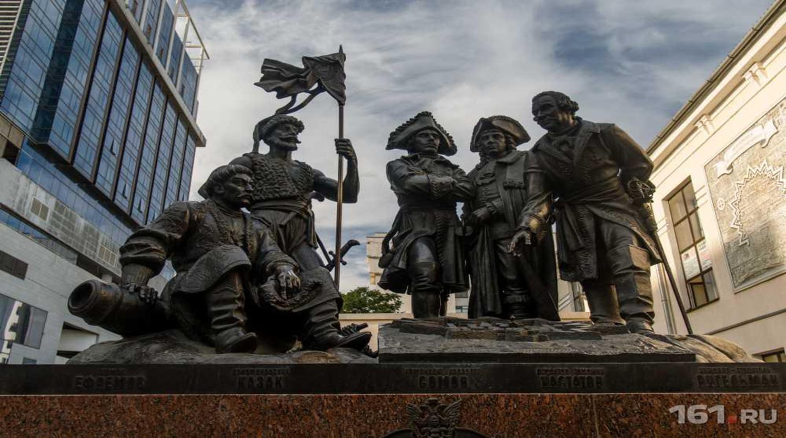
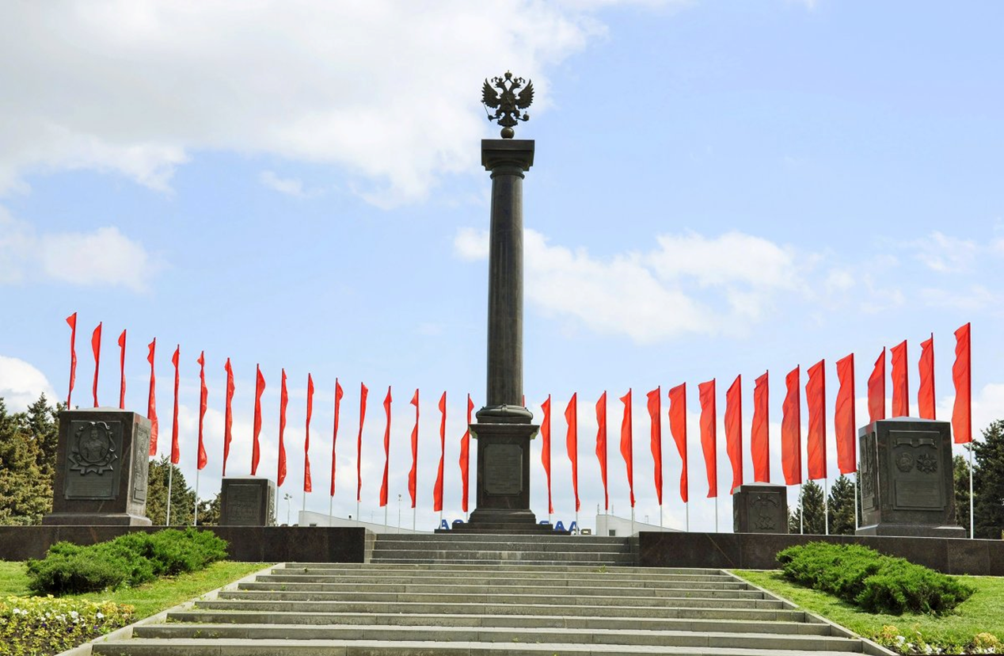
РОСТОВ-НА-ДОНУ – ГОРОД ВОИНСКОЙ СЛАВЫ
Сколько сказочных мест у России.
Областей у России не счесть.
Может где-то бывает красивей,
Но не будет роднее, чем здесь!

Slide 4
ЕСЛИ ВНИМАТЕЛЬНО ПОСМОТРЕТЬ НА КАРТУ РОССИИ, ТО НА ЮГЕ ЕВРОПЕЙСКОЙ ЕЁ ЧАСТИ, МОЖНО УВИДЕТЬ, КАК ВЫДЕЛЯЕТСЯ ОДНА ИЗ ТЕРРИТОРИЙ, ПО ФОРМЕ НАПОМИНАЮЩАЯ БОЛЬШУЮ, РАЗРОСШУЮСЯ КИСТЬ ВИНОГРАДА. ЭТО – РОСТОВСКАЯ ОБЛАСТЬ, ЗЕМЛЯ, НА КОТОРОЙ МЫ ЖИВЁМ.
13 СЕНТЯБРЯ 1937 ГОДА ПОСТАНОВЛЕНИЕМ ВЦИК АЗОВО-ЧЕРНОМОРСКИЙ КРАЙ БЫЛ РАЗДЕЛЁН НА КРАСНОДАРСКИЙ КРАЙ С ЦЕНТРОМ В Г. КРАСНОДАРЕ И РОСТОВСКУЮ ОБЛАСТЬ С ЦЕНТРОМ В Г. РОСТОВЕ-НА-ДОНУ. ИМЕННО ЭТОТ ДЕНЬ СЧИТАЕТСЯ ДНЁМ РОЖДЕНИЯ ОБЛАСТИ.
ДОНСКОЙ КРАЙ – ЭТО ПЛОДОРОДНЫЕ ЗЕМЛИ, ЦЕЛЕБНЫЕ ВОДЫ, БОГАТЫЕ РЫБОЙ МОРЯ И РЕКИ, ЦЕННЫЕ ПОЛЕЗНЫЕ ИСКОПАЕМЫЕ, А ЕЩЁ ОКРАШЕННЫЕ ЗОЛОТОМ ПШЕНИЧНЫЕ ПОЛЯ, ОДЕТЫЕ В ИЗУМРУД ВИНОГРАДНИКИ, БЕЛО-РОЗОВЫЕ САДЫ. НО ГЛАВНОЕ НАШЕ БОГАТСТВО – ЛЮДИ.

Slide 5
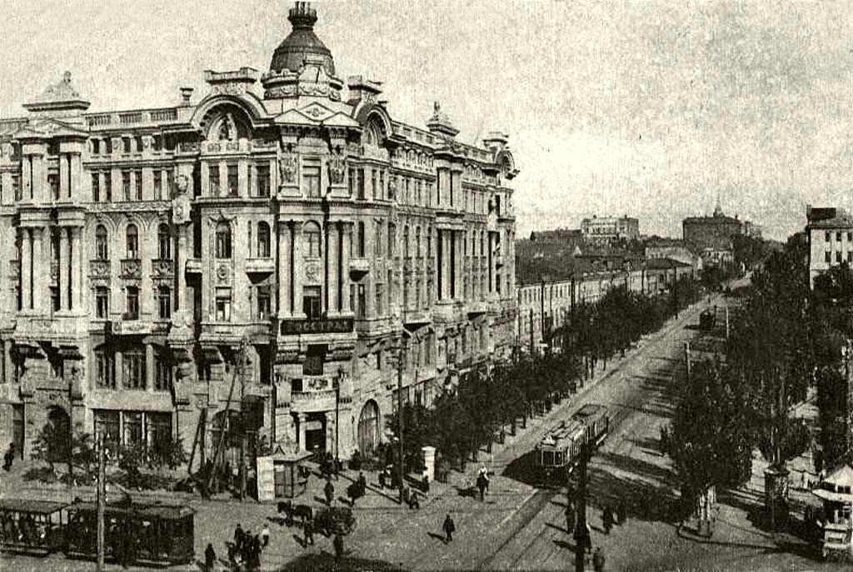
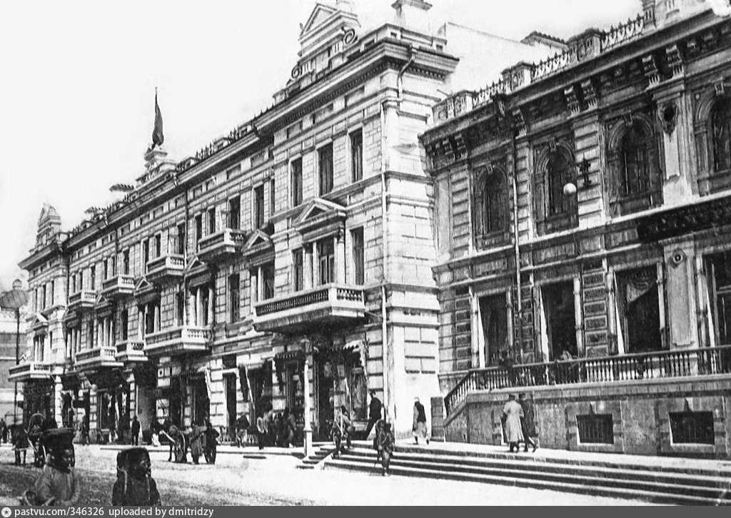
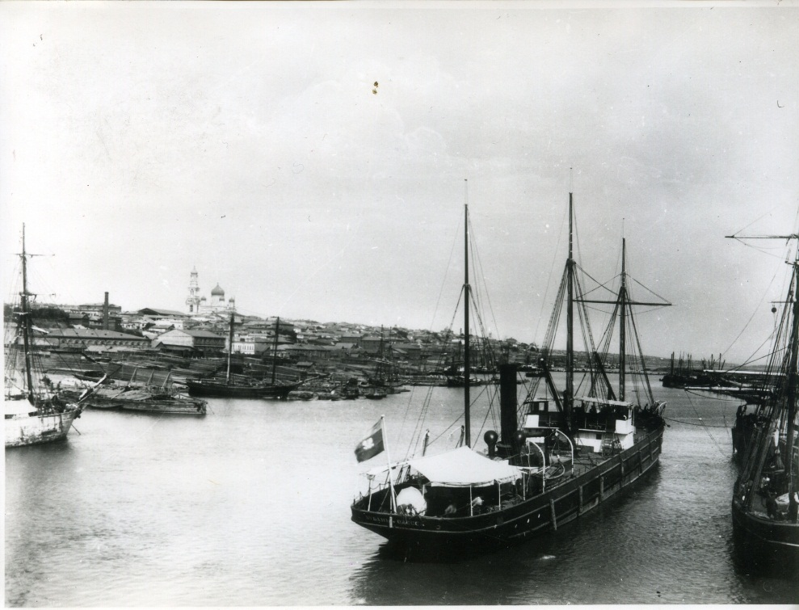
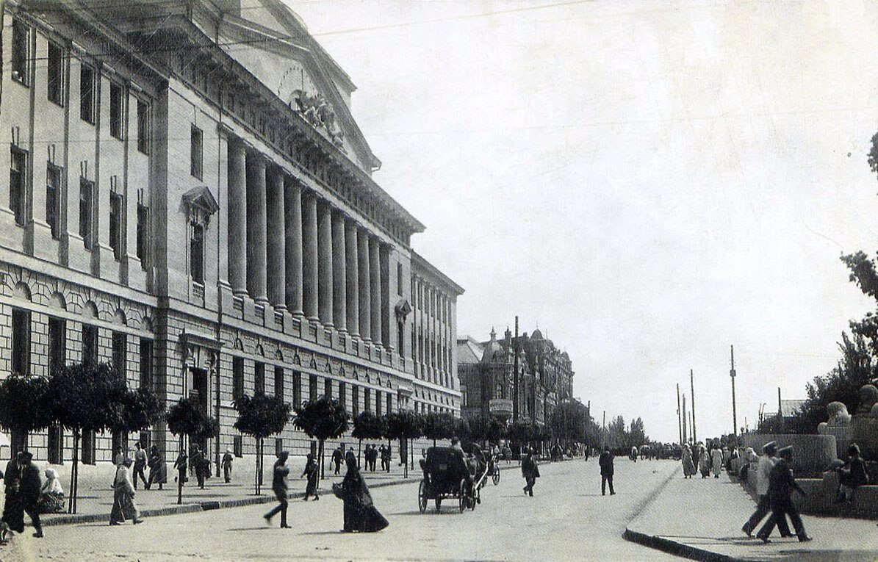

Slide 6
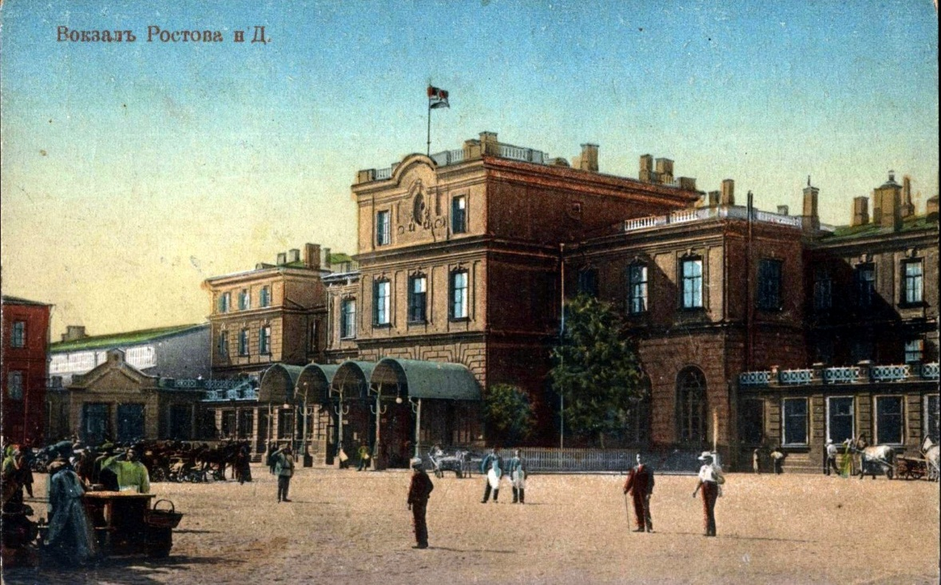
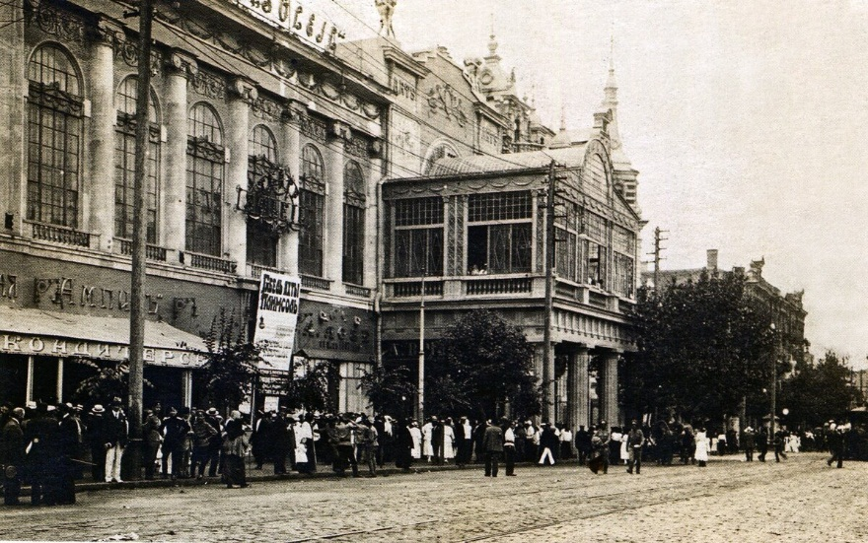
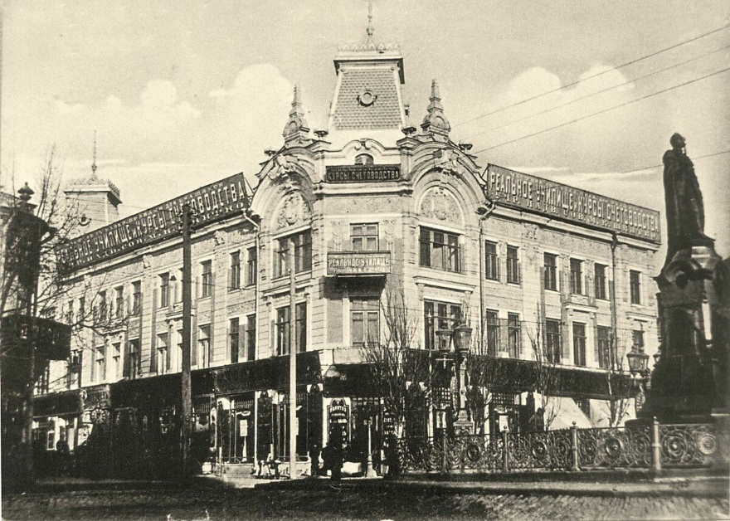
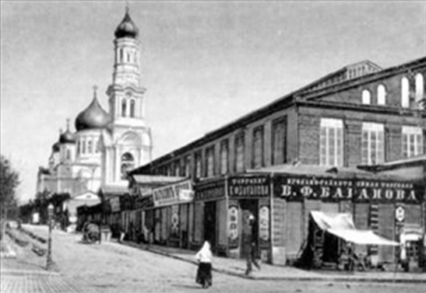

Slide 7
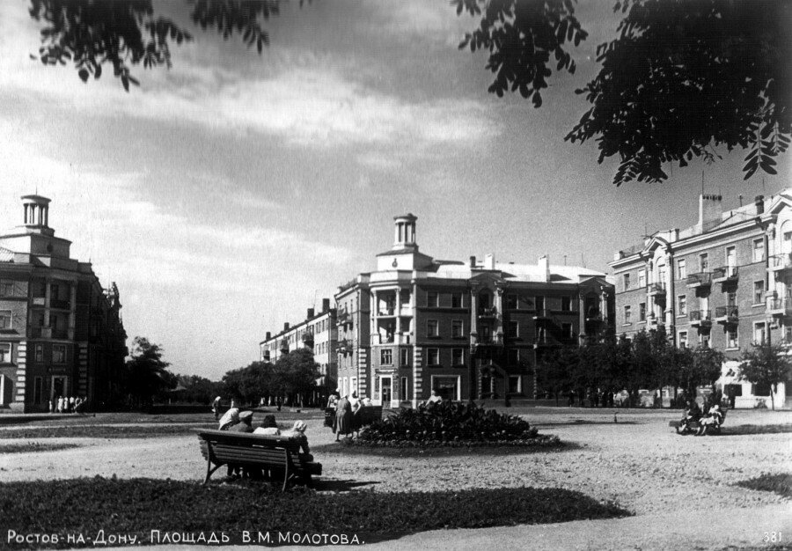
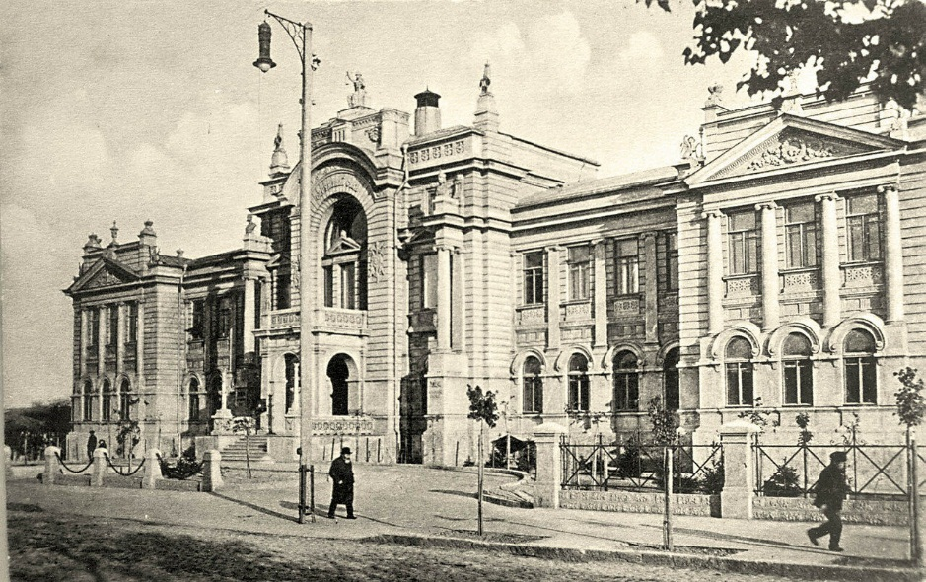
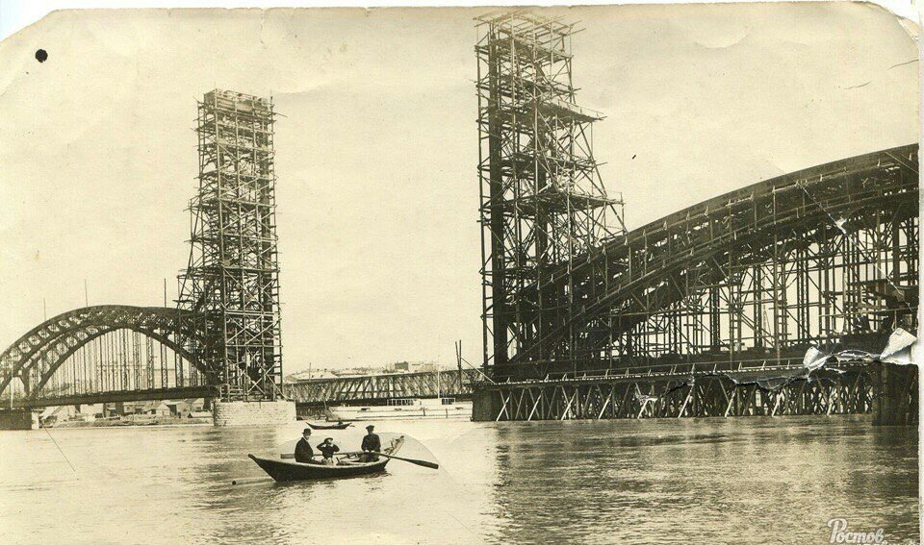

Slide 8
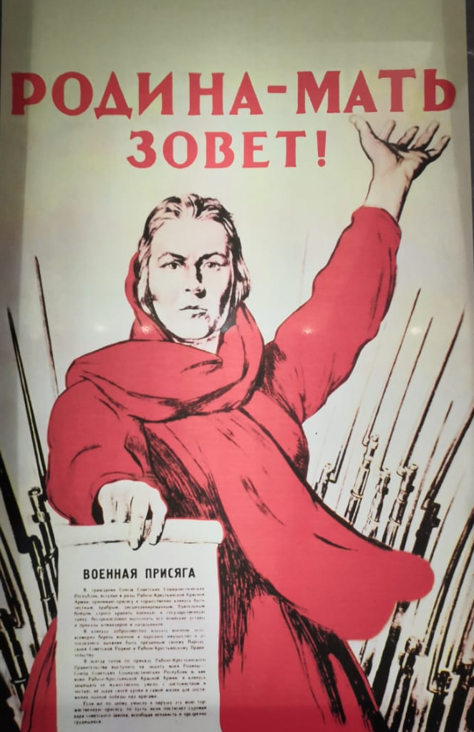
СТРАШНАЯ ВЕХА В ИСТОРИИ ВСЕЙ НАШЕЙ СТРАНЫ…
1941 ГОД… ИЮНЬ… НАЧАЛО ВЕЛИКОЙ ОТЕЧЕСТВЕННОЙ ВОЙНЫ
Елена Панаева
Когда фашисты рвались к Дону, Чтоб захватить потом Кавказ, Наш город стал для них заслоном, Такое было много раз: Ростов бомбили самолеты, Стреляли пушки, танки жгли… Сражались русские пилоты За каждый метр родной земли. И защищали переправу От бомб зенитные войска, Там обрели студентки славу, Оставив память на века…

Slide 9
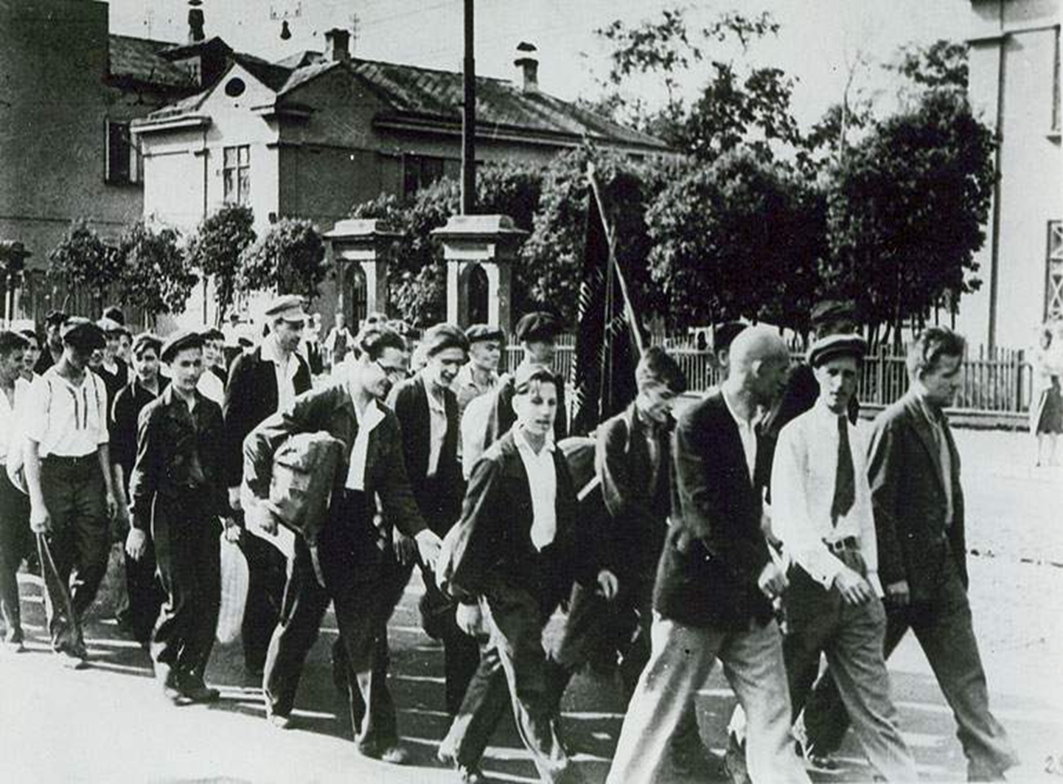
ВОЙНА!
22 ИЮНЯ,
РОВНО В 4 ЧАСА,
КИЕВ БОМБИЛИ,
НАМ
ОБЪЯВИЛИ,
ЧТО НАЧАЛАСЬ
ВОЙНА...

Slide 10
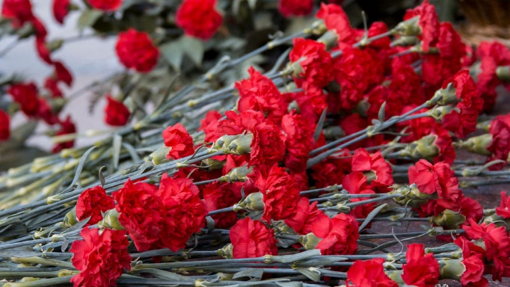
Война – это 4 года, это 1 418 бессонных дней и ночей, это более 20 миллионов погибших русских людей, это значит 22 человека на каждые 2 метра земли, это значит 13 погибших человек каждую минуту…

Slide 11
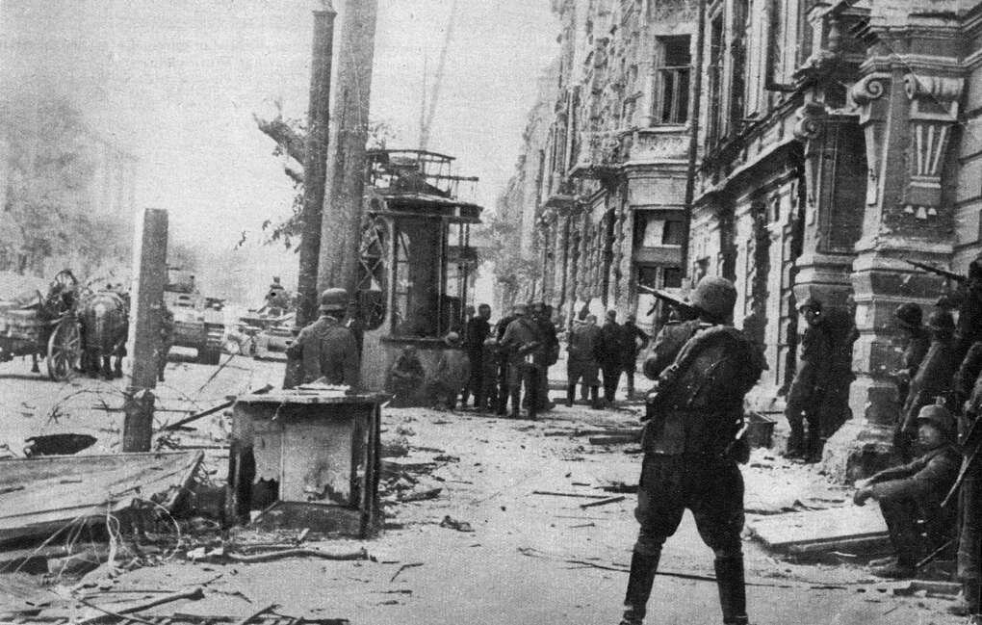
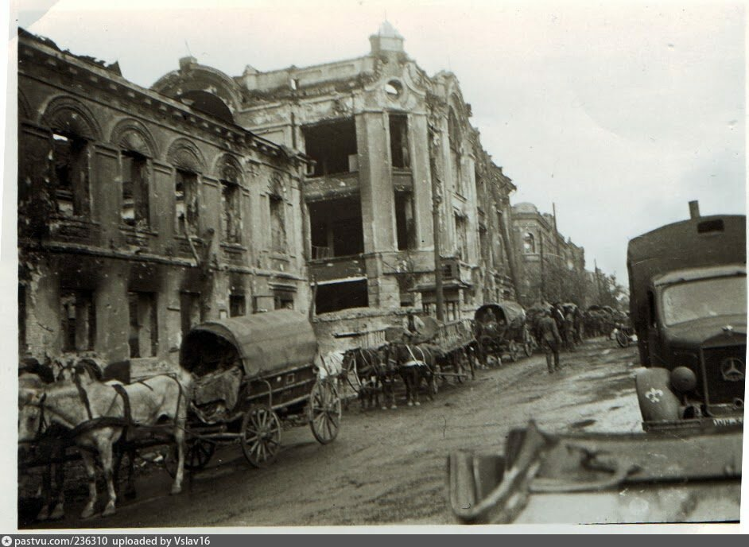
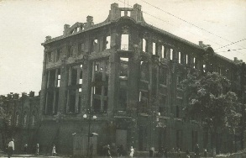
ТАКИМ СТАЛ РОСТОВ В ГОДЫ ВОЙНЫ

Slide 12
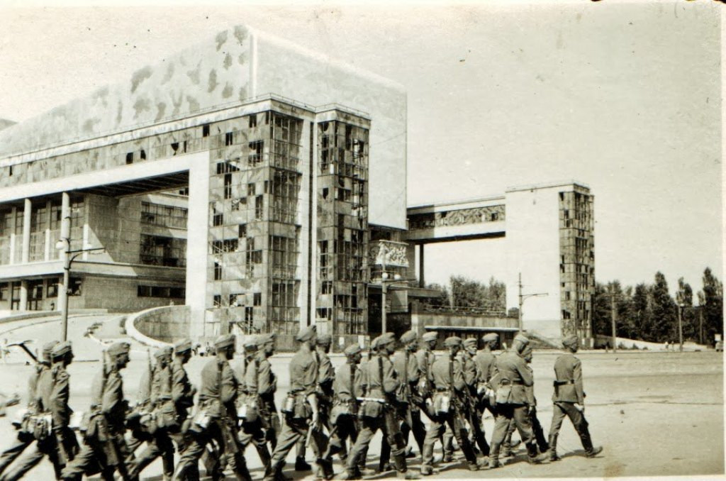
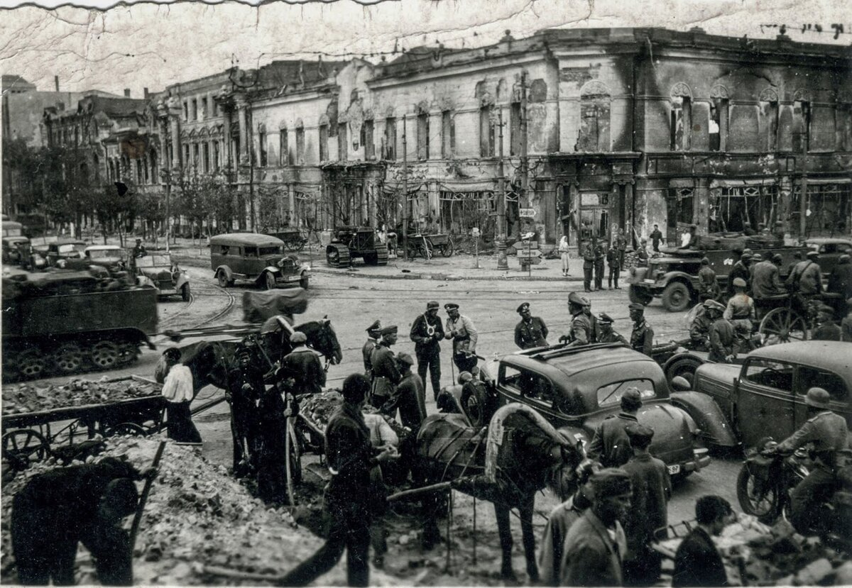
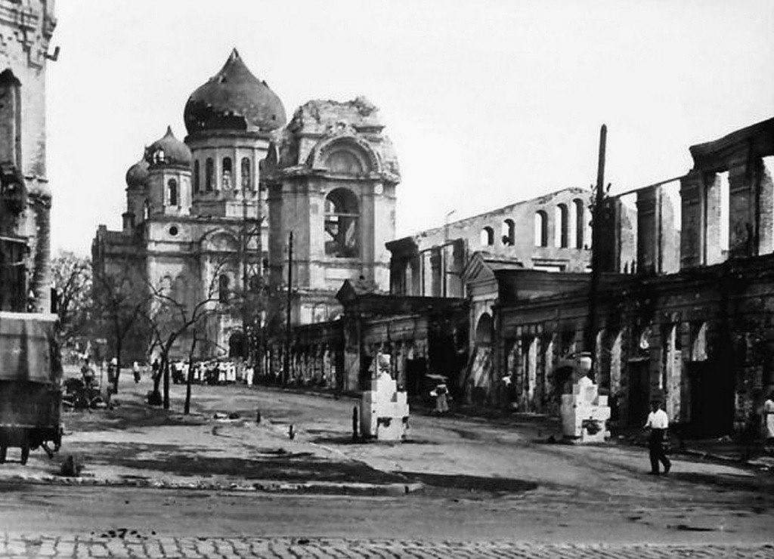

Slide 13
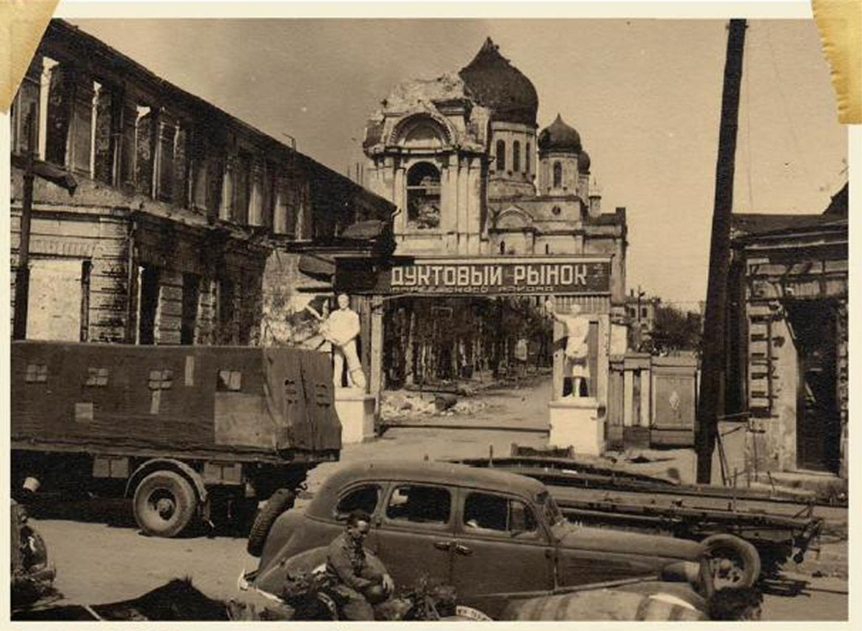
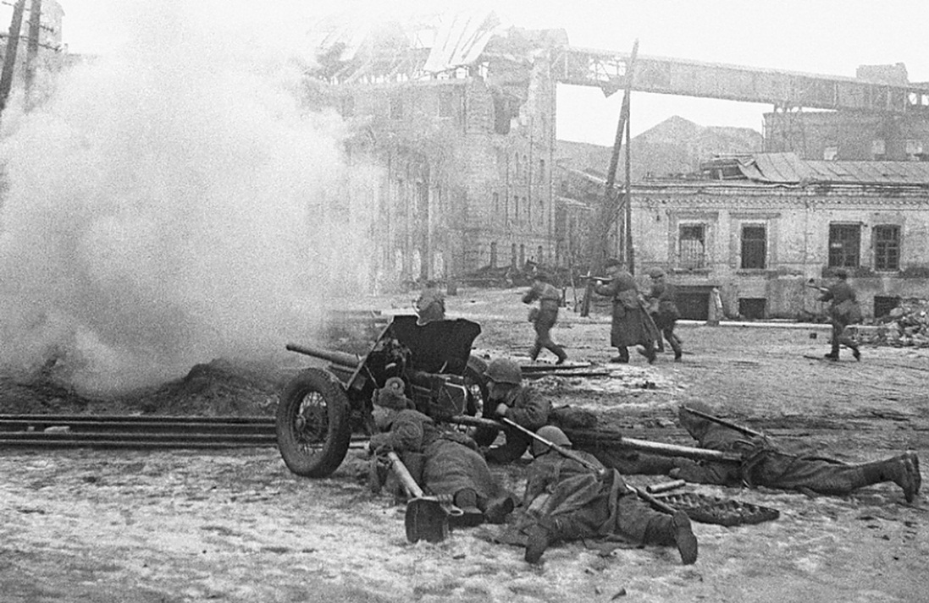
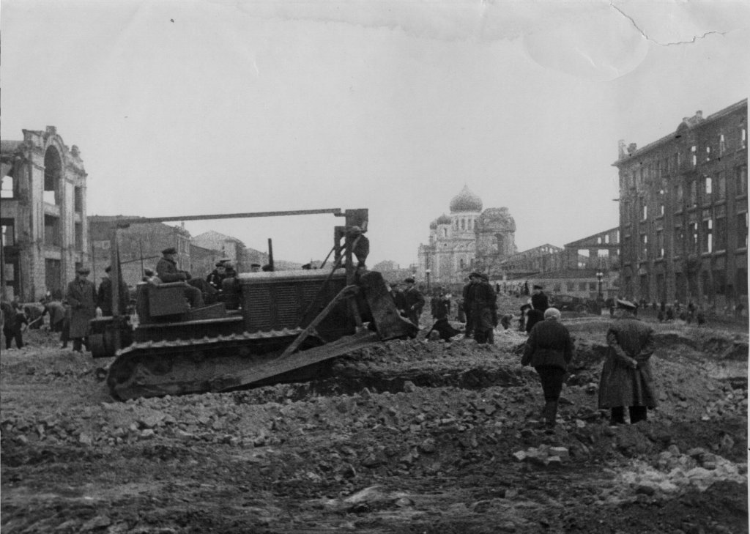

Slide 14
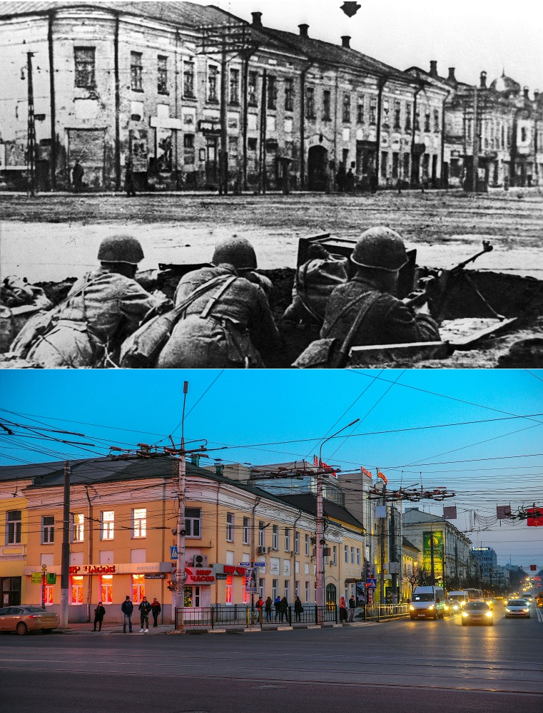
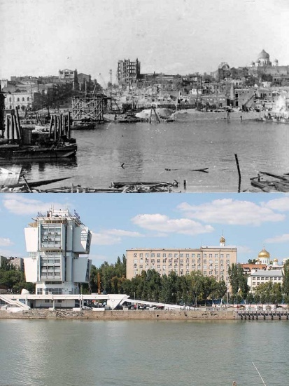

Slide 15
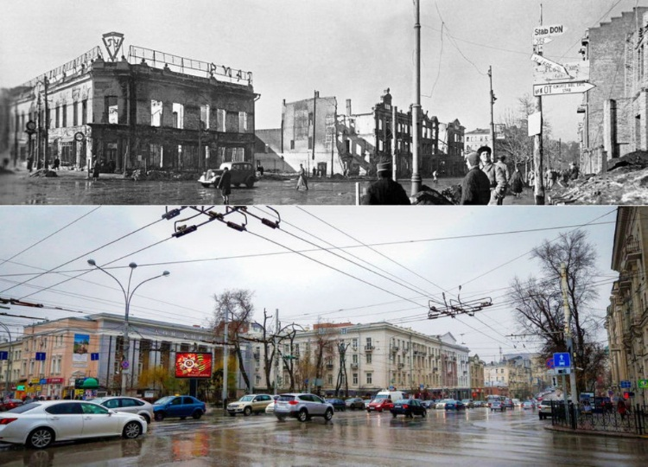

Slide 16
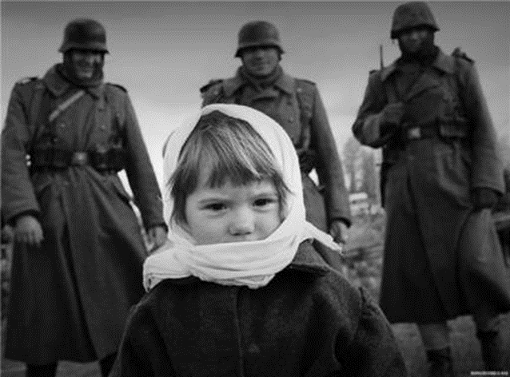
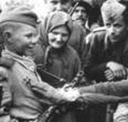
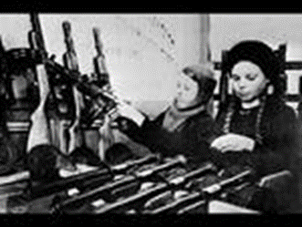
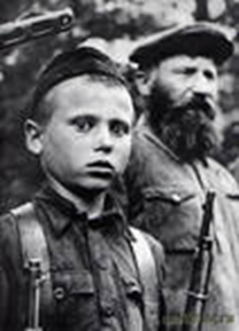
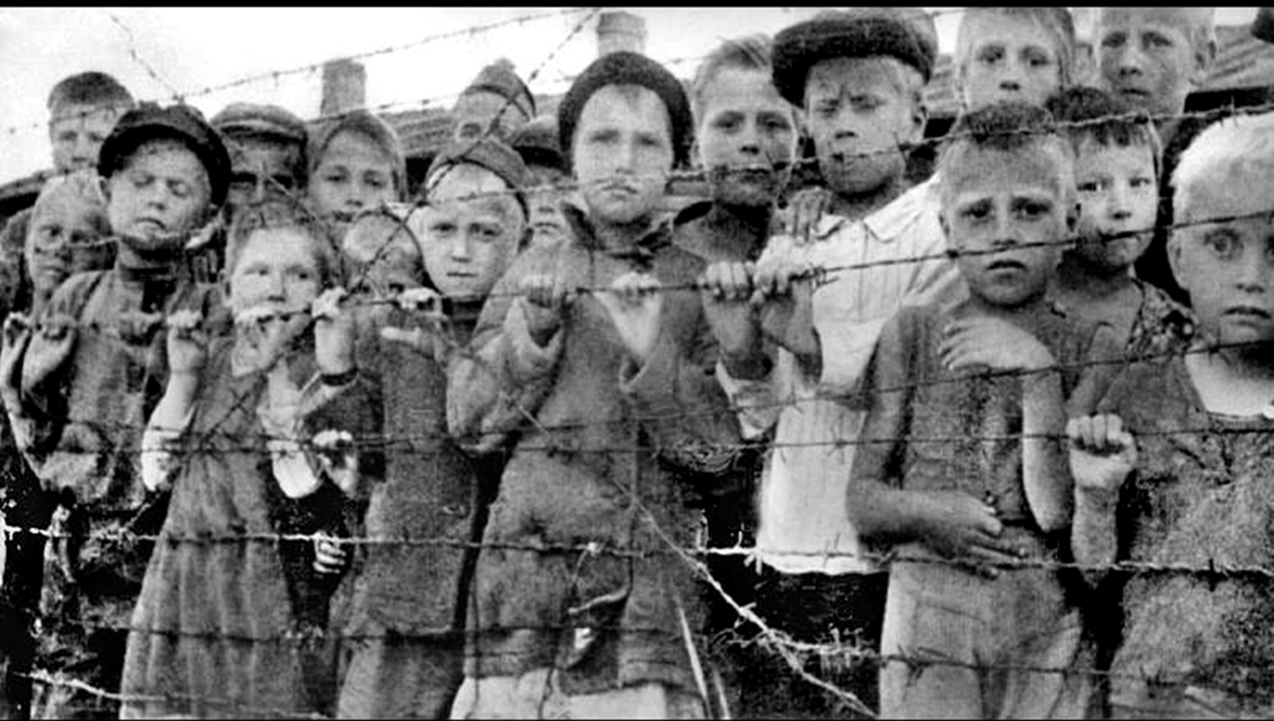
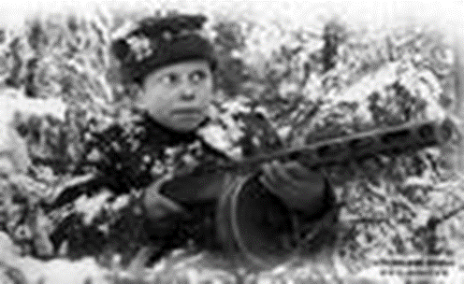
В Великой Отечественной войне участвовало свыше 20 000 детей

Slide 17
«Я РОДОМ НЕ ИЗ ДЕТСТВА – ИЗ ВОЙНЫ…»
Ю. ДРУНИНА
Я родом не из детства – из войны.
И потому, наверное, дороже,
Чем ты, ценю я радость тишины
И каждый новый день, что мною прожит…

Slide 19
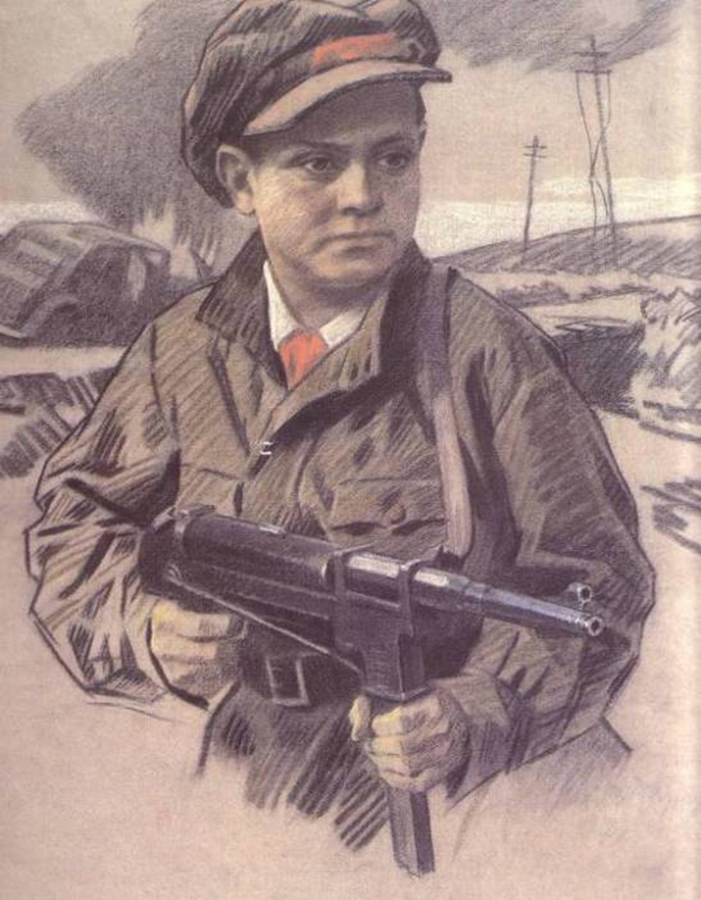
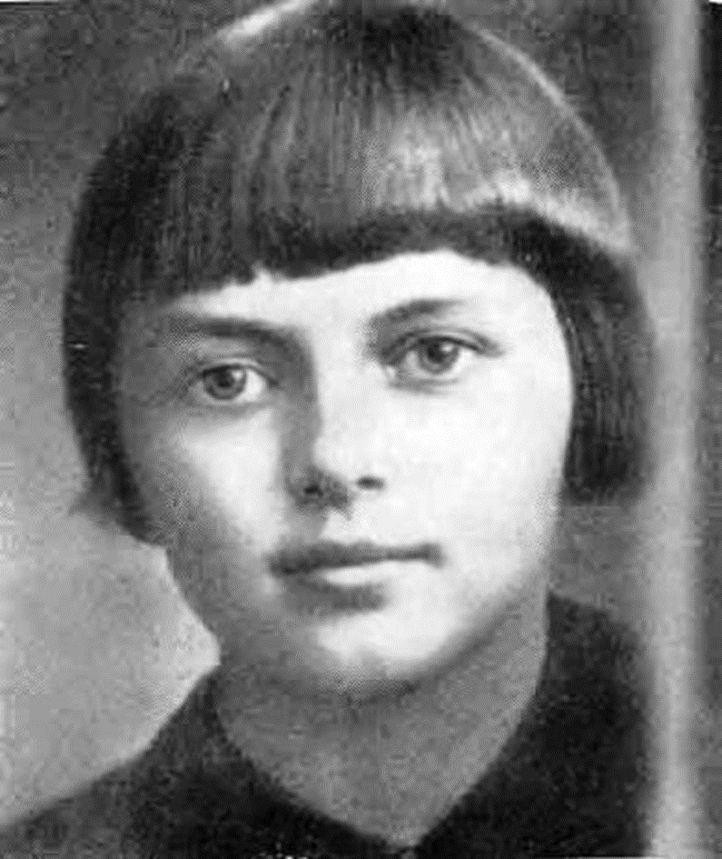
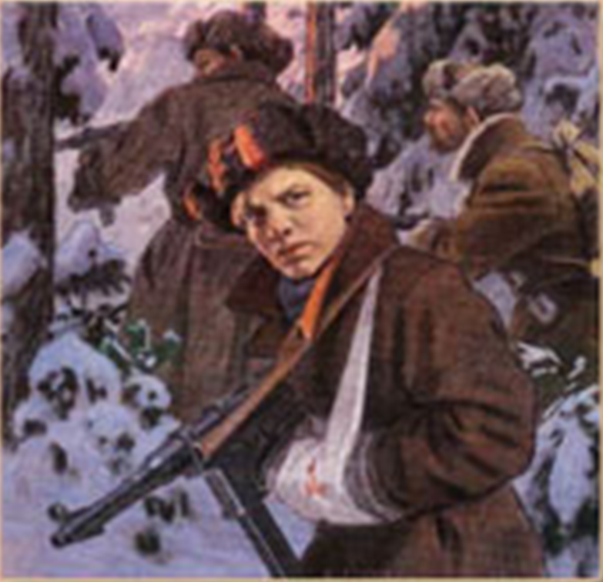
До войны это были самые обычные девчонки и мальчишки. Учились, помогали старшим, играли, бегали и прыгали, разбивали носы и коленки. Их имена знали только родные, одноклассники и друзья…
ЛЁНЯ ГОЛИКОВ
Герой Советского Союза
ЗИНА ПОРТНОВА
Герой
Советского
Союза
МАРАТ КАЗЕЙ
Герой
Советского
Союза

Slide 20
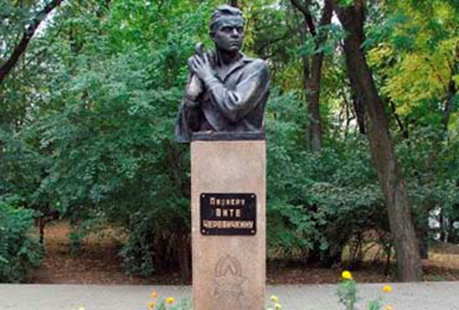
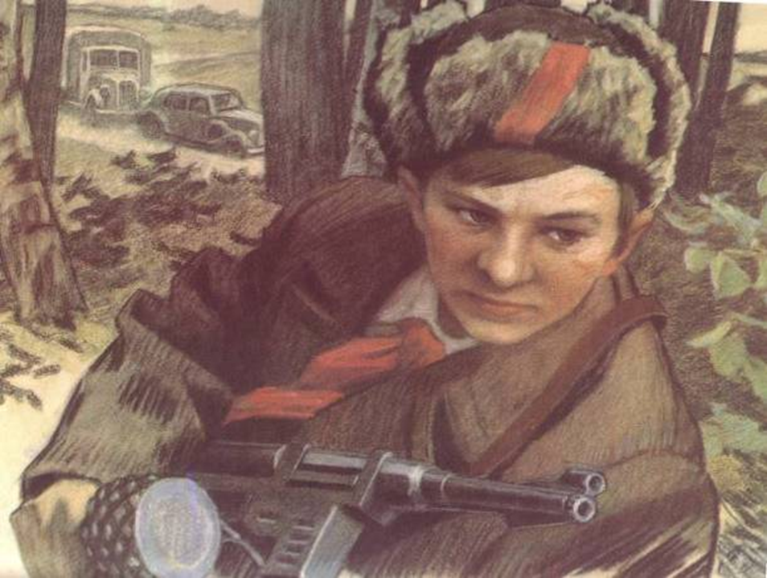
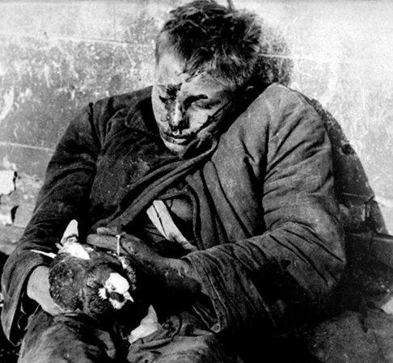
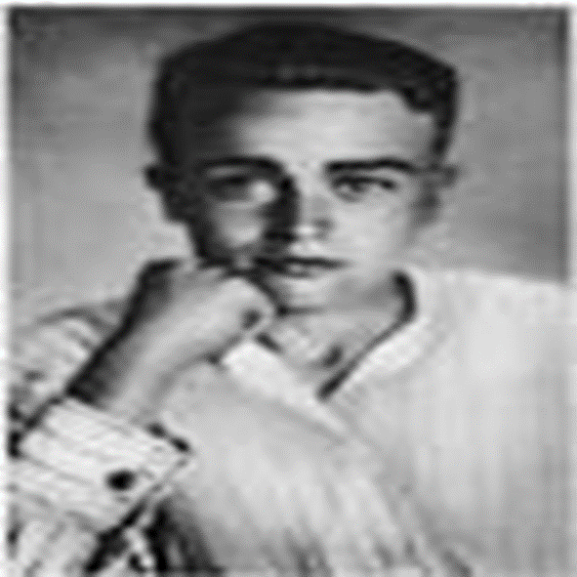
***
Юные безусые герои
Юными останутся навек,
Перед вашим вдруг ожившим строем
Мы стоим, не поднимая век.
Боль и гнев сейчас тому причиной,
Благодарность вечная вам всем,
Маленькие, стойкие мужчины,
Девочки, достойные поэм.
ВАЛЯ КОТИК
Герой Советского Союза
ВИТЯ
ЧЕРЕВИЧКИН
ОЛЕГ КОШЕВОЙ
Герой Советского Союза

Slide 21
ВЕЧНАЯ ПАМЯТЬ…

Slide 22
На карте Ростовской области можно найти много интересных мест, куда стоит поехать полюбоваться памятниками архитектуры и старины. Посетить исторические, археологические и художественные музеи. Но главными для нас являются памятные места воинской славы города, области и люди, которые ценой своей жизни добыли нам свободу, жизнь, будущее.

Slide 23
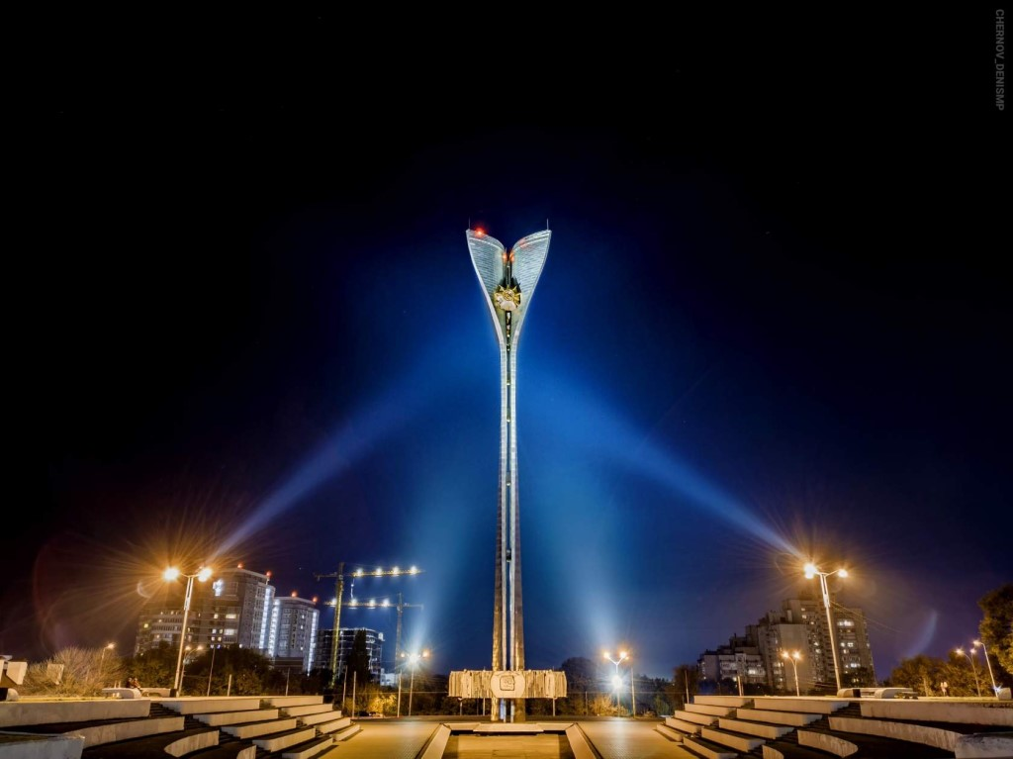
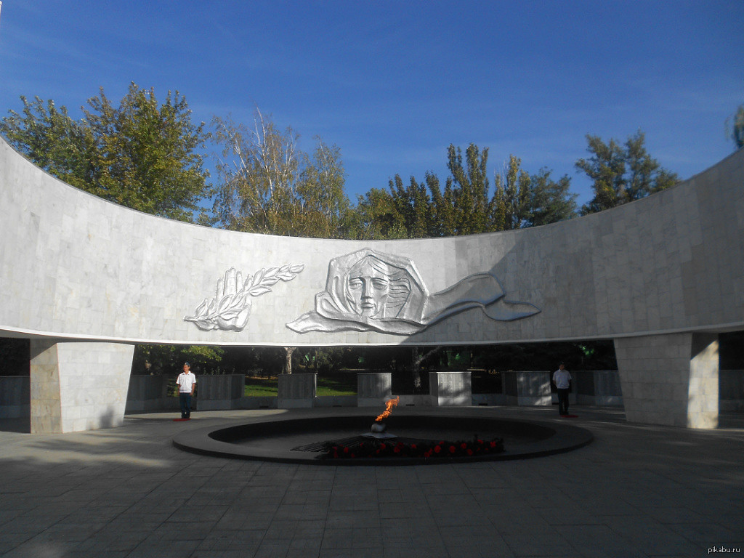
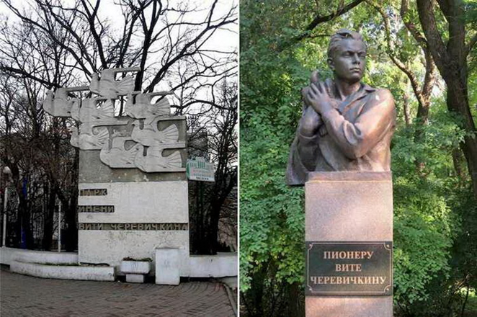

Slide 24
Кумжинский мемориал освободителям Ростова
Памятник лётчикам, защищавшим
Ростов в годы войны

Slide 25
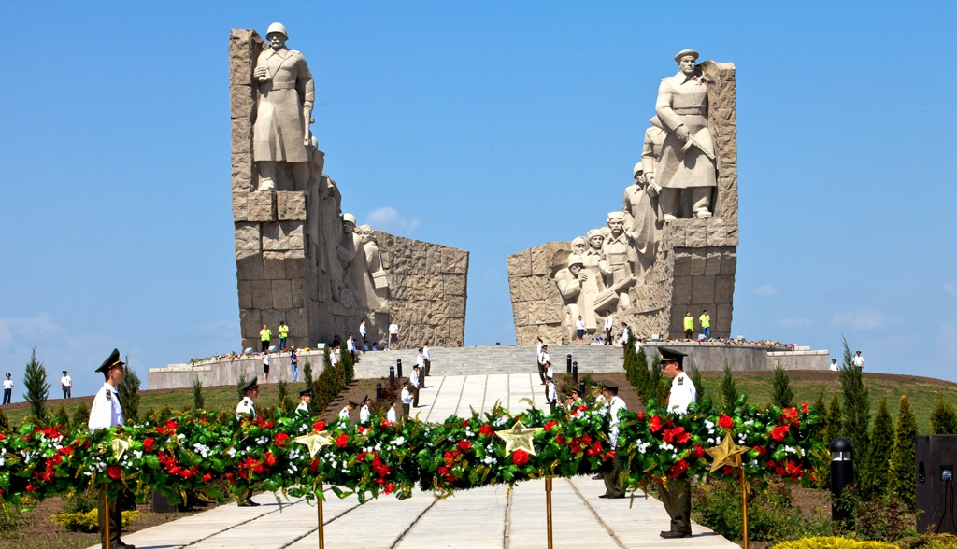
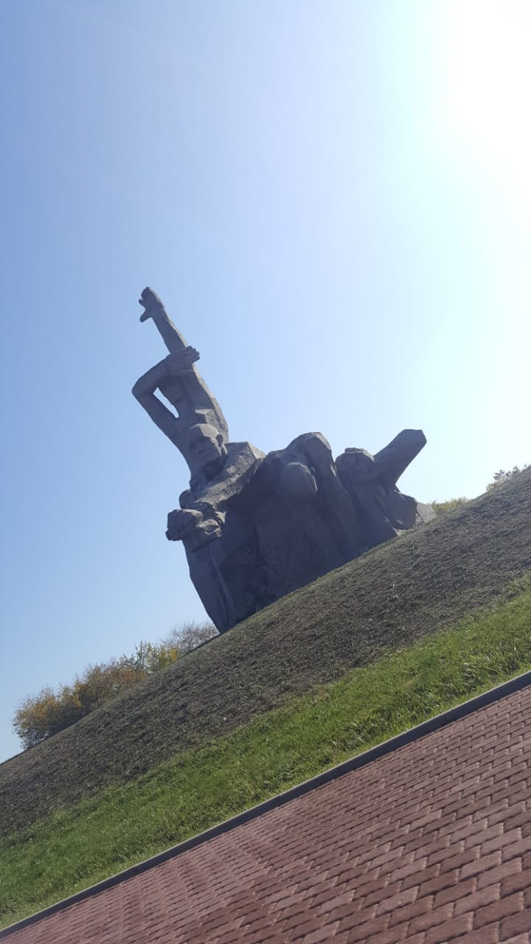
Мемориал Самбекские высоты
Мемориальный комплекс жертвам
фашизма Змиёвская балка

Slide 26
За заслуги в годы войны и большой вклад в Победу 25 февраля 1982 года Ростов-на-Дону был награжден орденом Отечественной войны 1-й степени.
5 мая 2008 года президент России В. В. Путин подписал Указ о присвоении г. Ростову-на-Дону почетного звания Российской Федерации «Город воинской славы».
Высокое звание заслужено, как говорится в документе, «за мужество, стойкость и массовый героизм, проявленные защитниками города в борьбе за свободу и независимость Отечества».
6 мая 2010 года в Ростове-на-Дону открыт мемориальный комплекс «Город воинской славы».

Slide 27
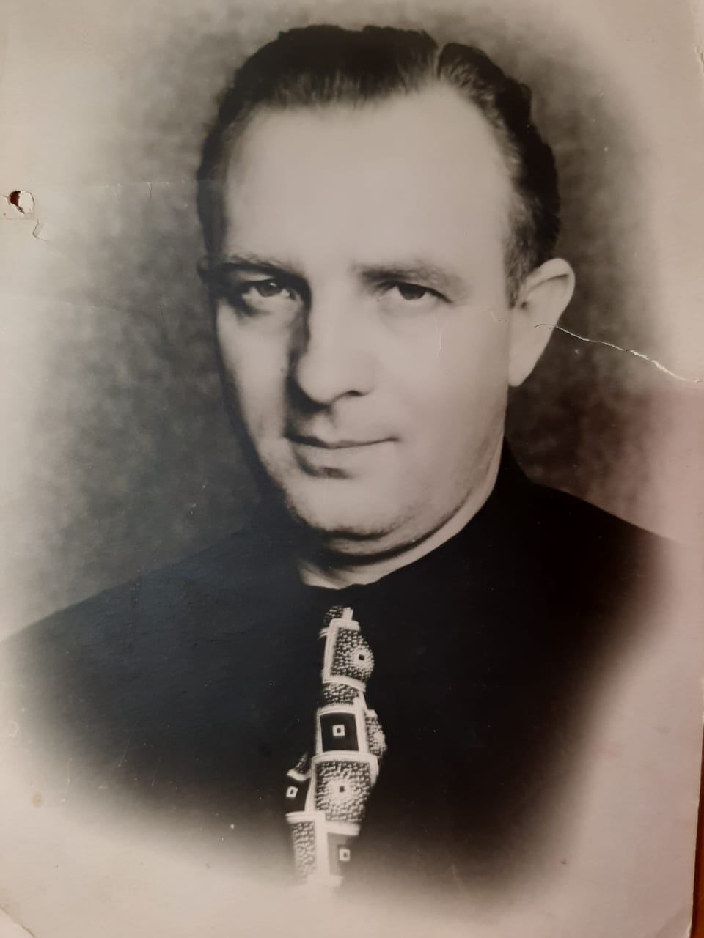
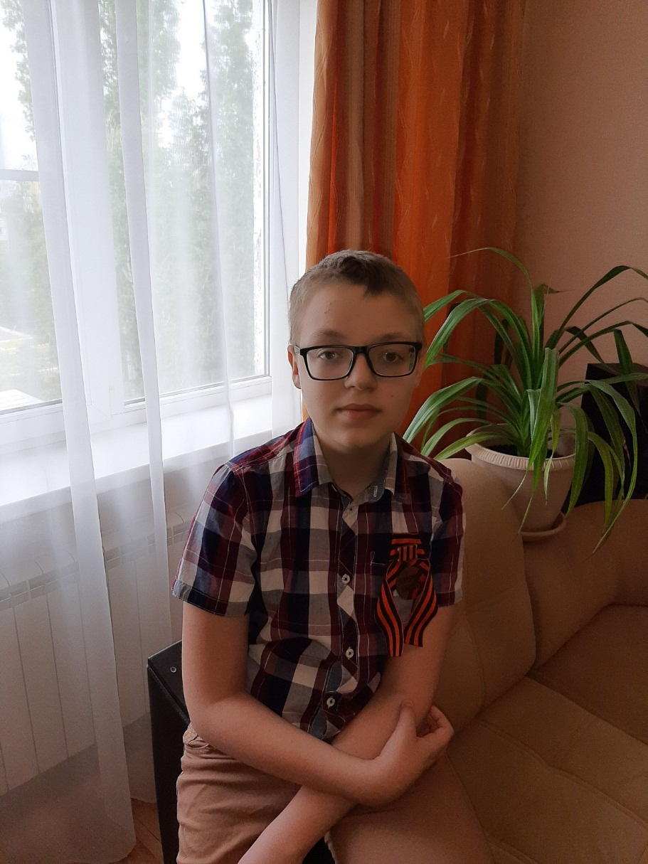
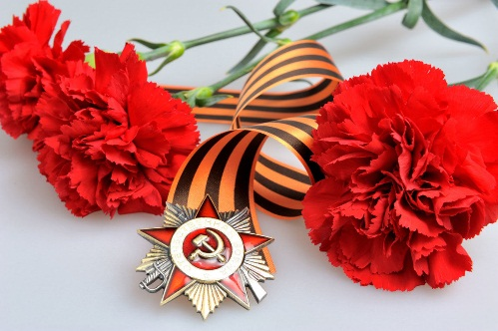
Я ПОМНЮ!
Я ГОРЖУСЬ!
БОРИСОВ ВЛАДИМИР АЛЕКСАНДРОВИЧ
05.05.1920 – 20.08.1975

Slide 28
24 июня 1945 г. в Москве состоялся Парад Победы

